Slide 1
《天体力学与天体测量基础》
谭柏轩

Slide 2

时标
(time standards)
2026-4-14
中山大学 珠海校区/教学大楼/珠海F206

Slide 3
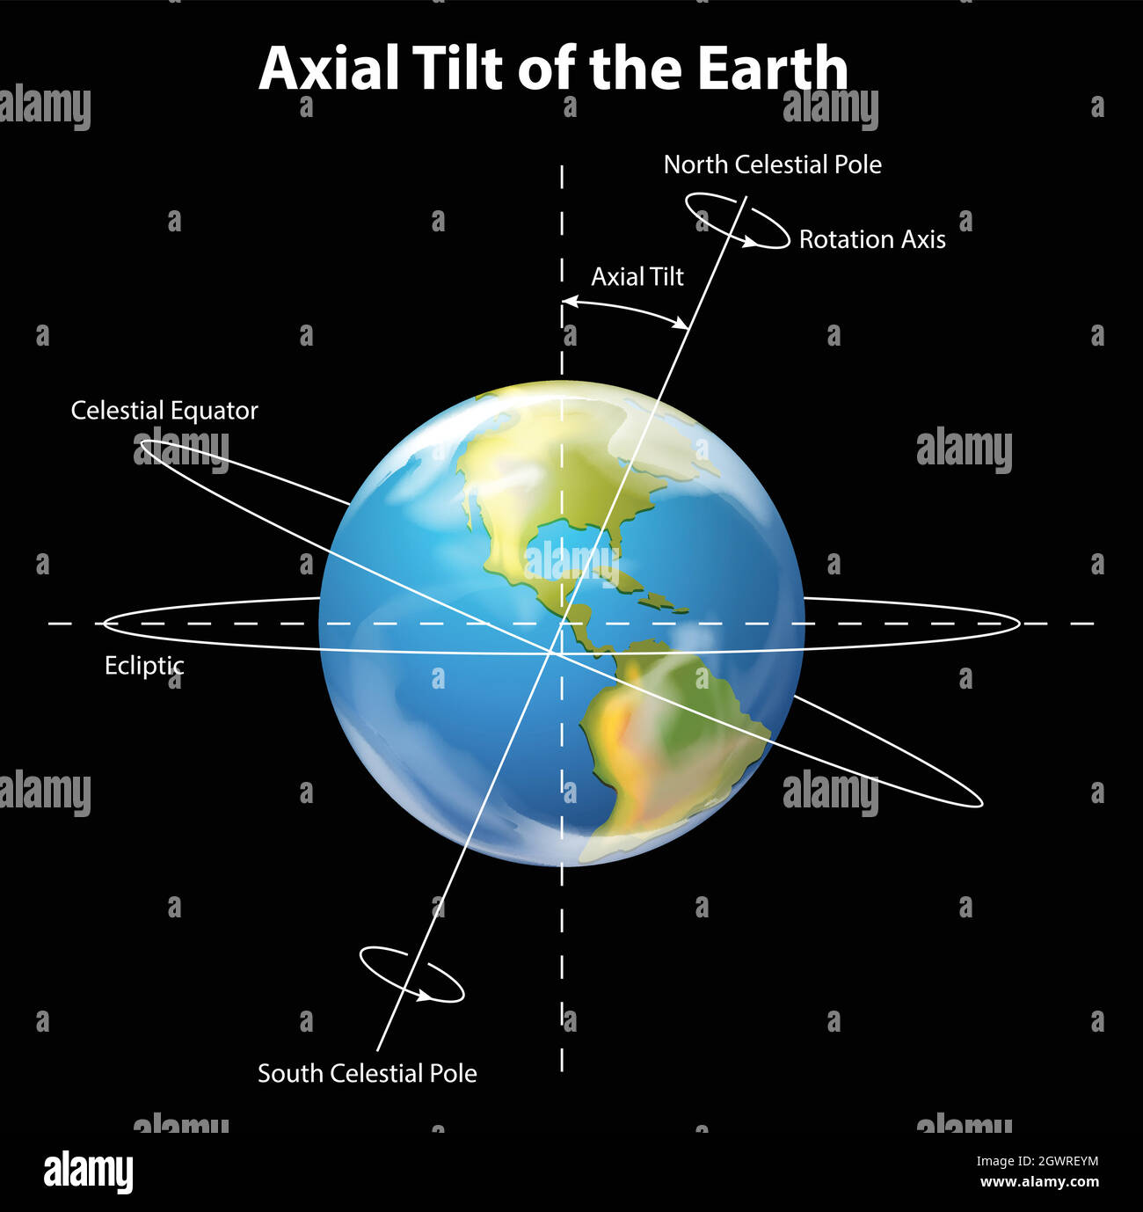
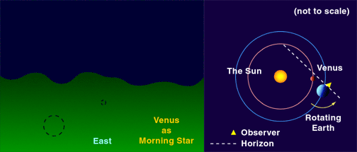
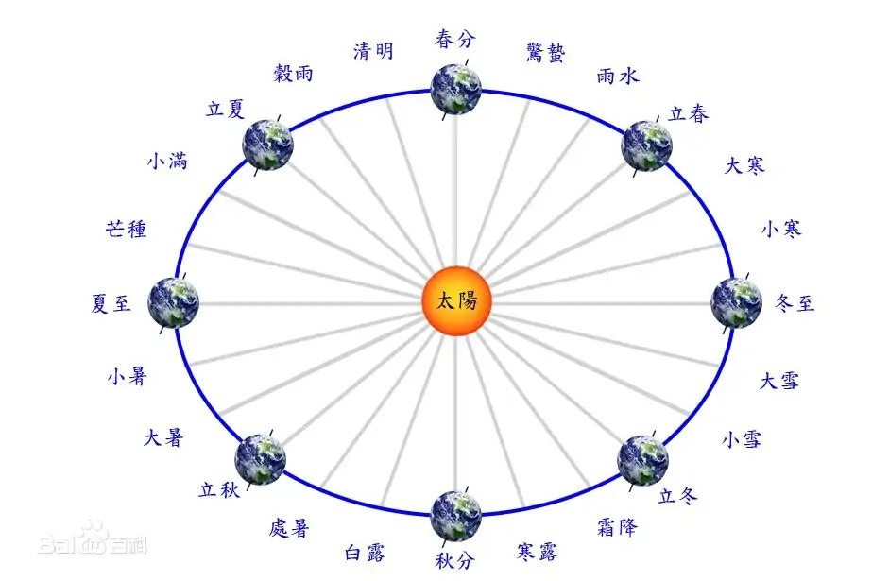
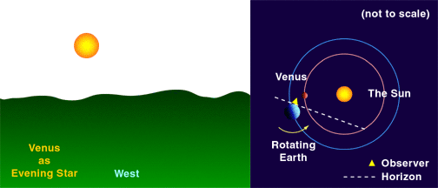
日出而作 日入而息
廿四节气

Slide 4
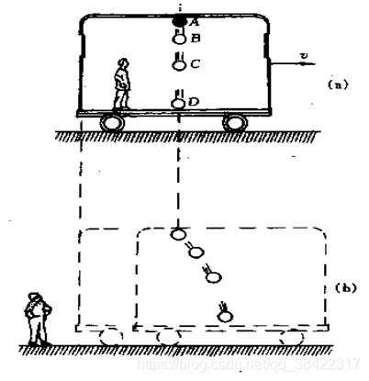
Galileo变换：绝对时间与相对空间
上次课中参考系变换时用的 Galileo变换
Galileo变换与经典时空观
空间变换：x′=Rx+vt+d
时间变换：t′=t（时间绝对，不参与变换）
弧微分：dτ²=dx²+dy²+dz²（Euclid空间）

Slide 5
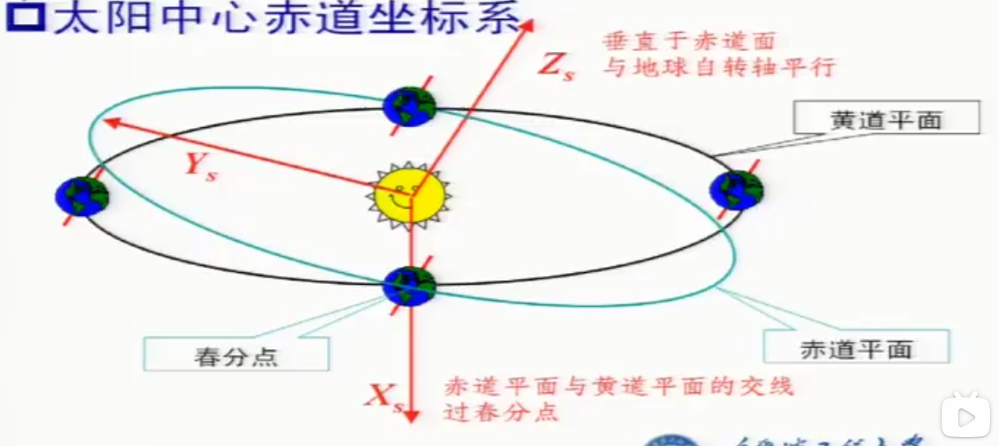
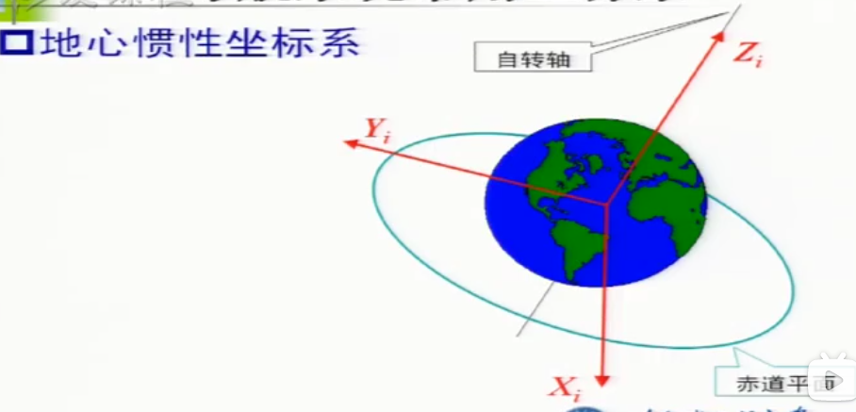
太阳系中的惯性参考系BCRS
与 GCRS
质心天球参考系（Barycentric Celestial Reference System, BCRS, 这里质心，专指太阳系质心）
相对于遥远类星体定向，描述太阳系天体（行星、小行星等）的运动
地心天球参考系（ Geocentric Celestial Reference System, GCRS）
原点在地球质心，用于描述地球物体（包括地面观测者）的运动
采用适用于引力场中的广义相对论框架

Slide 6
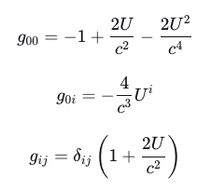
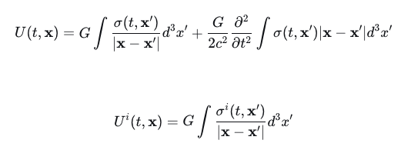
IAU 2000年决议下的相对论参考系框架
在广义相对论里，平直的 Minkowski 空间为弯曲的 Riemann空间所取代，事件间隔表达式的一般形式为:
根据B-K 框架与 DSX 框架, IAU 2000年的B2决议，BCRS采纳以下度规(GCRS也类似):
(U：标量引力势
U^{i}：矢量引力势)

Slide 7
时间系统与坐标时变换
基于度规方程的时间定义
两大坐标时系统：TCB （Barycentric Coordinate Time）与 TCG （Geocentric Coordinate Time）
坐标时：度规方程中的时间变量，快慢与局部引力场有关
派生出的两大时间系统：
TCB（质心坐标时）— 适用于质心天球参考系
TCG（地心坐标时）— 适用于地心天球参考系

Slide 8
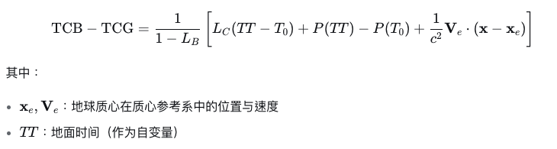
TCB 与 TCG 变换
TCB 与 TCG 的变换关系为四维变换，根据 IERS 规范 2010：
L_{B}​​​=1.550519768×10⁻⁸
L_{C}=1.48082686741×10⁻⁸
T₀=2443144.5003725 (约J2000.0)​
TCB 与 TCG 是广义相对论框架下精确的时间系统
两者通过四维时空变换相联系，包含线性项、速度项和非线性周期项
高精度应用（如行星历表、VLBI、卫星导航）必须使用这些变换
IERS TE405 文件提供实用非线性项差值

Slide 9
质心力学时
由于历史的原因，质心天球参考系中用作历表和动力学方程时间自变量基准的不是TCB，而是TDB
质心力学时（TDB） 是质心天球参考系中用于历表和动力学方程的时间自变量
与质心坐标时（TCB） 的转换关系如下（IERS规范2010）：
TDB=TCB−L_{B}×(JD_{TCB}−T₀)×86 400 s+TDB₀其中：
L_{B}=1.550 519 768×10⁻⁸（见公式2.11隐含）TDB₀=−6.55×10⁻⁵ s（公式2.13）

Slide 10
地球时
地心坐标时（TCG）：地心天球参考系中的坐标时间
地球时（TT）：接近大地水准面观测者的固有时，用作地球历表的时间自变量
转换关系：
TT=TCG×(1−L_{G})TT=TCG×(1−L_{G}​)其中：
L_{G}=6.969 290 134×10⁻¹⁰（公式2.15）
可导出：
TCG−TT=(L_{G}(1−L_{G}))×(JD_{TT}−T₀)×86 400 s
T₀​ 对应 JD 244 3144.5（1977年1月1日TAI零点）

Slide 11
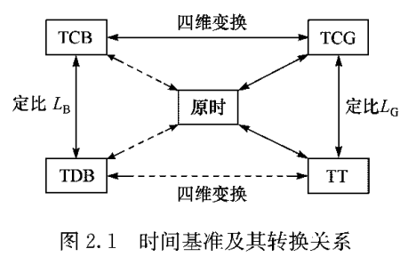
时间基准转换关系图
不同参考系之间的时间转换需借助实箭头路径 + 坐标变换
应用：高精度天文动力学、深空探测、脉冲星计时等需严格使用上述转换。

Slide 12
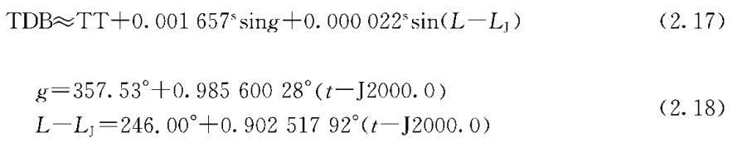
时间基准转换关系图
TDB 和 TT 分别是质心天球参考系和地心天球参考系中历表和动力学方程的时间变量，两者间的转换十分有用，但规范没有直接给出，文献 (Urban et al. , 2013)给出了如下近似公式：

Slide 13
上述时间基准只是理论上的，具体实现地球时 TT 的是原子时(TAI).
TT=TAI + 32^{s}. 184

Slide 14
时间标准的历史

Slide 15
原子时 TAI (international atomic time)
1948 年，美国标准局使用根据氨的跃迁频率进行调整的腔体。 氨(amonia)分子被激发并通过发射光子返回到基态； 随着腔频率接近氨分子的跃迁频率，观察到的信号强度增加
改变腔的激发频率，直到它接近 23 870 MHz 的过渡频率。
氨分子的跃迁共振极窄

Slide 16


原子跃迁
Cs-133原子跃迁
S=1/2（最外层电子）, J=7/2 (核）
F = 4 -> F = 3，释放~ 9000000000 Hz ~ 9 GHz 光子
Cs-133跃迁频率测量原理示意图

Slide 17
原子时TAI
(international atomic time)
1 SI second= Cs-133原子跃迁释放光子周期的 9,192, 631, 770倍
1967年起，原子时替代天文时间成为时间标准
通过在一个中心协调多个实验室的广泛时钟网络的读数来建立 TAI 量表
1 SI day（国际单位日） = 86 400 SI seconds国际单位秒
以SI秒的积累所建立起的时间系统叫TAI系统

Slide 18
用太阳计时, 视太阳时
(Local apparent solar time)
图中O为观测者所在, P为北极,
OP为观测者所在地的子午线
注意刻度不变, 而地球在自转

Slide 19
视太阳时的两种读法
1. 图中 箭头所指刻度

Slide 20
视太阳时的两种读法
从太阳看地球
从地球看太阳
1. 图中 箭头所指刻度
2. 太阳的时角+12小时

Slide 21
平太阳时(Local mean solar time)
由于太阳在不同的季节在天球上的移动速度不一致(由于地球的轨道是椭圆形的)
导致(视)太阳时在不同的季节时表现不均匀
假想一个在一年中的移动角速度为恒定的“假想太阳”,可以定义一个平太阳时

Slide 22
时差（Equation of time）
Equation of time =
local apparent solar time - local mean solar time
视太阳时 - 平均太阳时
描述地球轨道偏心率效应的中心方程、由于黄道向赤道倾斜而导致的赤道减少以及由于进动和章动导致的恒星时变化。 在一年中，其振幅从未增加超过 20 分钟。

Slide 23
不同经度观测站太阳瞬时方向不一致，
怎么解决不同时区的平太阳时(也叫地方时)之间的差异？

Slide 24
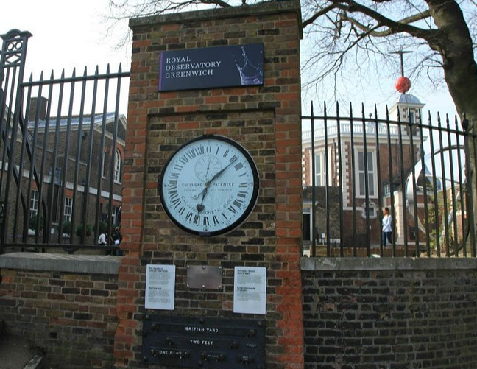

世界时(Universal Time, UT家族)
在地球上找一个地标,以该地标的平均太阳时作为各地的统一计时标准 -- 英格兰格林威治天文台
UT0: 根据各天文台的恒星中天观测直接确定的时间叫做 UT0
UT1:不同观测站得到的（指換算到格林威治后）时间略有不同.消除了极移影响后得到的时间与测站无关，叫做 UT1 ，由于地球自转速率的季节变化， UT1 仍是不均匀的.
UT2: 进一步消除地球自转速率季节变化的影响后，得到的时间叫 UT2. 由于地球自转还存在长期变化和不规则变化，UT2 仍然不是均匀的. (无底洞⋯⋯)
UT1(2) seconds increases in duration compared to TAI seconds.
How? Why?

Slide 25
协调世界时(UTC)
UTC秒 = TAI秒
但为了保持UTC~UT1，需要引入闰秒（在不可预测的时间）

Slide 26
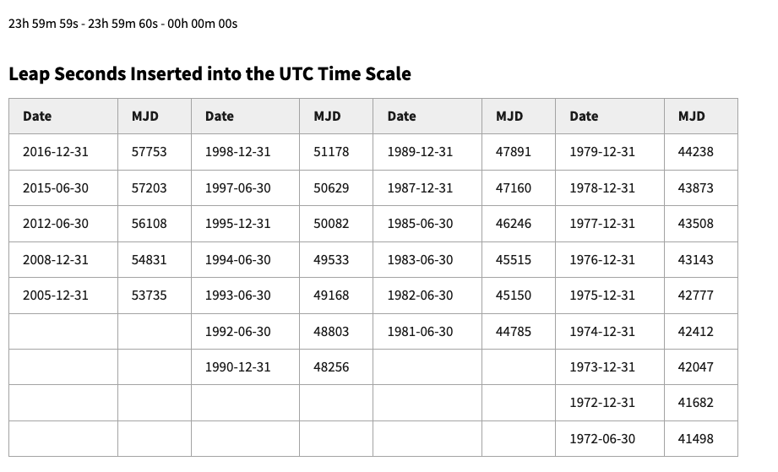
闰秒
https://www.nist.gov/pml/time-and-frequency-division/time-realization/leap-seconds

Slide 27
协调世界时(UTC)
UTC秒 = TAI秒
但为了保持UTC~UT1，需要引入闰秒（在不可预测的时间）
那么，UTC是一个好的解决方案吗？
至少保持了时间与地球空间的紧密关係

Slide 28
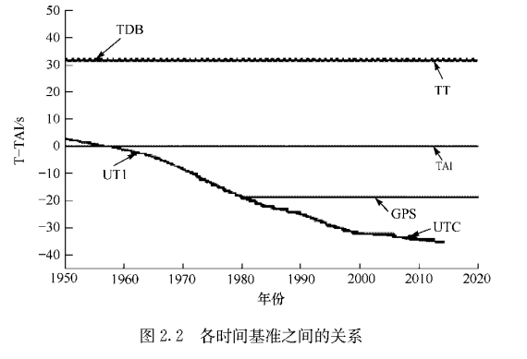

Slide 29
UTC的未來
正在研究中的各种解决方案，包括：
1）维护当前系统，增加闰秒数
2）抑制闰秒会导致 UTC 刻度从 UT1漂移
3）更大的容忍度，导致更大但频率更低的跳跃，可能是合并有规律的和预定的跳跃，
4）转换到另一个时间尺度，如 TAI 等时标

Slide 30
力学时(Dynamical Times)
力学时标包括历书时(ephemeris time, ET), 后被TT, TDB等替代 （天文常用这些时标，如脉冲星计时）
比较 ：TAI 是累积的时间（积分），而力学时是时间间隔，是导数
通过观测天体(例如太阳)的位置（其与地球轨道周期相关）定义时间：

Slide 31
力学时(Dynamical Times)
历书时(ephemeris time, ET)与TAI保持着高度的一致性，因此在天文观测中仍被广泛使用
ET ~= TAI +31.184s
两者之差是恒定的

Slide 32
儒略日(Julian date)
天文学家经常使用
Julian date (JD) = number of elapsed UT or UTC days since 4713 BC January 1.5 (12 hrs UT on January 1)
MJD = JD - 2400000.5

Slide 33
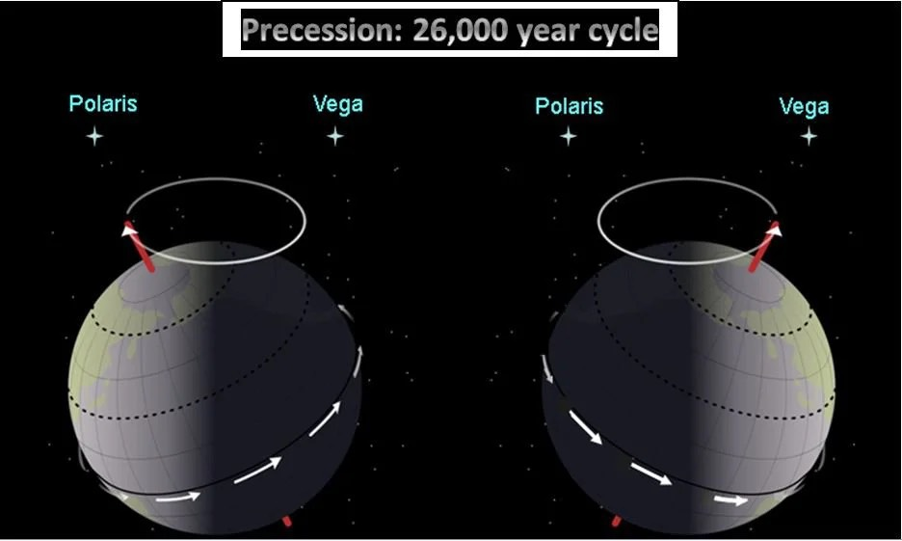
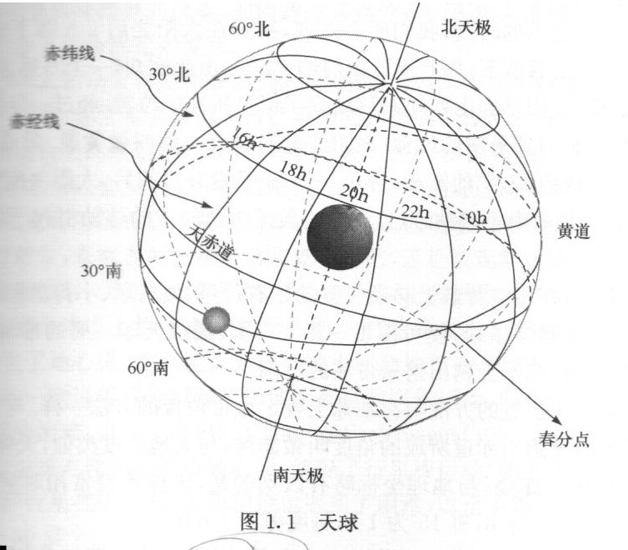
瞬时的天极和天赤道
天轴是地球自转轴的延长线，交天球于天极.由于进动（ 岁差）运动，地球自转轴在天球参考系 CRS中的指向随时间而变化，是瞬时的
天极和天赤道也具有瞬时的性质
为了区别， ((IERS 规范 2003)). 特称现在所说的这种具有瞬时性质的
天极为天球中间极，缩写为 CIP ( celestial intermediate pole).
天赤道为中间赤道

Slide 34
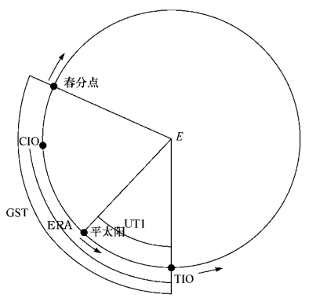
无旋转点CIO和TIO
为了度量的需要，在中间赤道上选取一个相对于天球参考系没有转动的点作为零点，叫做天球中间零点(celestial intermediate origin. CIO)
同样的，在中间赤道上选取一个相对于地球参考系没有转动的点作为零点，叫做地球中间零点 (terrestrial intermediate origin, TIO)
均为固定方向原点
地心参考系中的中间赤道 ，E 为地球质心，平太阳和春分点都在这个圆周上.

Slide 35
地球自转角
中间赤道＝天球中间赤道＝地球中间赤道
在天球参考系中观察时，TIO 沿赤道逆时针方向运动，周期为 1 恒星日
在地球参考系中观察时，CIO 以同样周期沿赤道顺时针方向运动
反映的都是地球绕轴自转的运动，
CIO 和TIO之间的夹角正是地球自转角度的度量，叫做地球自转角 (earth rotating angle , ERA).
地心参考系中的中间赤道 ，E 为地球质心，平太阳和春分点都在这个圆周上.

